Slide 1
职业兴趣测验与探索式活动双管齐下
之实效心得报告
分享者：叶福兴社区辅导员
日期：2011年９月２８日

Slide 2
叶福兴讲师
博特拉大学心理辅导硕士
马来西亚注册与执证辅导员
萨提尔基础课程实习课程导师
爱家《亲密之旅》课程合格催化员
2009年萨提尔模式心理辅导专业文凭
V Learning Enterprise 创办人
Nalanda Book Café 心灵空间驻坊社区辅导员
6年的专业学院辅导工作经验
曾任职于檀香爱心福利中心辅导行政人员、
马来西亚生命线辅导义工及国民大学医院癌症病房见习辅导员
擅长带领两性关系工作坊、自我探索工作坊、原生家庭探索工作坊、青少年自我成长系列讲座和培训

Slide 3
前言：升学抉择的基本路线图
1
知己
行动
5
抉择
4
知彼
2
订定目标
3

Slide 4
第一步骤：知己
兴趣
人格特质
专长
价值观
梦想

Slide 5
认识自我：职业兴趣
职业兴趣
个人对待工作的态度和适应能力
表现为有从事相关工作的愿望和兴趣
拥有职业兴趣将增加个人的工作满意度、
职业稳定性和职业成就感

Slide 6
了解个人职业兴趣的方式
透过心理测验
专业的心理测验
JOHN HOLLAND TEST
通用职业兴趣测验-COIT
MBTI
透过探索性活动

Slide 7
为何要进行自我探索活动？
我们对于人的理解，不能过于依赖数字
或符号
何论码（RIASEC）的符号在某个程度上所呈现的是表达平均概念的“共相”
对自己的理解，个人的经验中透过心理叙说所呈现的描述性资料是“殊相”，其可信度要超过数字或符号。

Slide 8
自我探索活动：从“12校园角色”发现自己
引子
学校生活 = 读书 + 考试
好学生 = 成绩优秀 +品学兼优
校园学习环境苦闷
无法看见眼前所努力的和未来的直接关联
学习处在被动的状态

Slide 9
自我探索活动：从“12校园角色”发现自己
用意
多元化校园学习空间
重新发现自己的学习定位和方向
现在与未来的连线（现在的学习空间VS 未来的升学发展方向）
提倡学习自动自发和自主性

Slide 10
自我探索活动：从“12校园角色”发现自己
学员背景资料
来自太平市区周围的中学
93位中学生
性别：31男生；62女生
年级：Form 3 <14位>, Form 4 <26位>,
Form 5<46位>, Form 6 <7位>

Slide 11
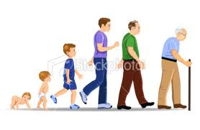
自我探索活动：从“12校园角色”发现自己
婴儿
小孩
少年
中年
老年
每个生命阶段，
都要它必须完成的成长任务。

Slide 12
婴儿
小孩
少年
中年
老年
少年时期的成长任务：
对自我有更深入的认识和了解
在人群中找到自己的定位
探寻自己的人生目标与意义，
并愿意为自己所设定的人生目标负责！

Slide 13
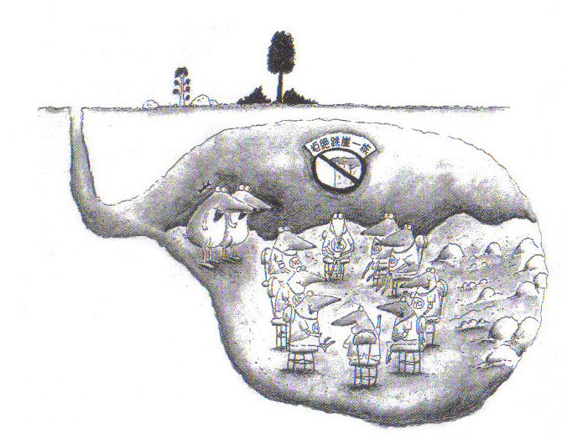
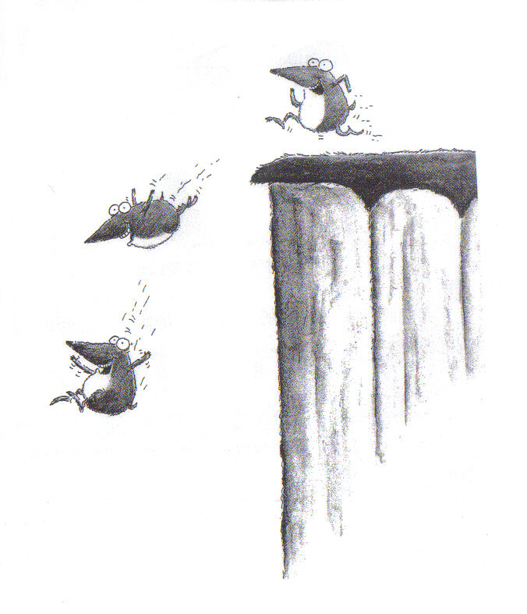
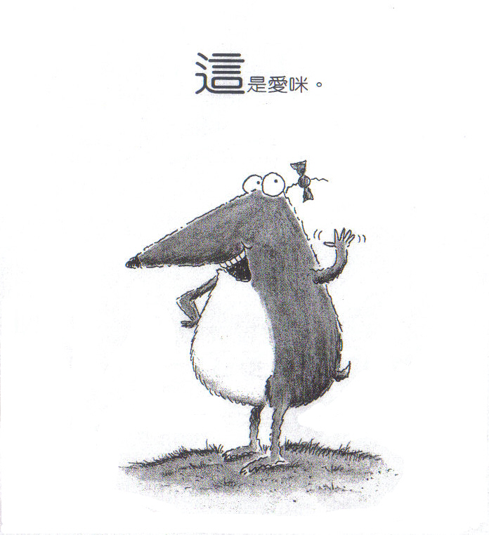
成长任务的完成与否
盲目跟从的
旅鼠群！
盲目反对的
蓝尼！
积极实现梦想的爱咪！

Slide 14
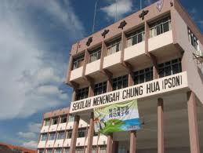
就读中学至今，我满意自己在学校的表现吗？
在同学群众，我有属于自己独特的角色吗？
我喜欢自己所选择扮演的角色吗？

Slide 15
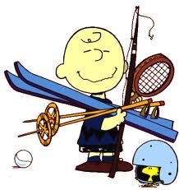
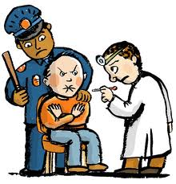
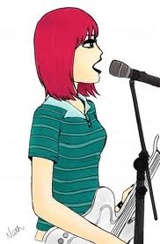
活动（一）：找到我的角色
在众多角色里，你最常扮演的角色是?
1
2
3
4
6
5
7
8
10
11
12
9

Slide 16
1号佳丽：处事井井有条的管家
在学校，我常扮演学会秘书或财政的角色。同学们都很信赖我。他们对于我在书信文件收集和管理的工作很有信心。也认同我在处理学会账目的能力。

Slide 17
2号佳丽：热爱艺术的画家
我喜爱美术，对颜色特别敏感。在空闲时间，我常带着画架、颜料到处去写生。校内的许多活动海报，都是我的杰作。还有，我常协助校方制作壁画。

Slide 18
3号佳丽：团队中的领导者
我自信心十足，也敢冒险。我具备领导风范。在学校，常扮演班长、学长和主席的角色。我喜欢带领团队，一齐完成任务的感觉。

Slide 19
4号佳丽：热衷研究的科学家
喜欢观察，对大自然的奥妙充满好奇。我常常会问“为什么？”，并积极透过不同管道寻找答案。我喜欢从事科学实验活动。

Slide 20
5号佳丽：十项全能的运动高手
我喜欢奔跑于宽阔的草场。所有球类运动和田径项目，我都擅长。竞争、追逐胜利是我很向往的事情。

Slide 21
6号佳丽：维护法纪的守门员
我是个蛮有正义感的人。我喜欢参加制服团体。尤其是能够培训我成为一个有纪律、能协助学校维持纪律的服务性团体，我更喜欢！

Slide 22
7号佳丽：能言善道的演说家
我喜爱辩论，常常观看时事节目。在学校，我常参加演讲、说故事比赛。
能够透过自己的演说，增加他人的见识，让我很有满足感。当然，我也常常协助老师担任司仪的工作。

Slide 23
8号佳丽：带来欢乐的开心果
有我出现的地方，不会出现冷场。我深受他人的欢迎，因我懂得炒热气氛、给人带来欢乐。我是个幽默十足，喜欢活在人群中的感觉。所以，在学校我常扮演团康带领者的角色。

Slide 24
9号佳丽：爱心爆满的助人者
我热爱团体生活。“我为人人，人人为我”是我的座右铭。我相信，只要愿意付出爱心和关怀，世界会很美。我期待自己每天都能日行一善。因此，你常会在学校的服务性质团体看见我的踪影。

Slide 25
10号佳丽：热爱舞台的演出者
我喜爱唱歌、跳舞和戏剧表演。我很Enjoy在舞台上演出的感觉。我更喜欢一班人，为了演出，大家可以不分你我，日夜忙碌的排练，然后演出成功后赢得观众们热烈回响的感觉。

Slide 26
11号佳丽：销售高手
我是个有影响力和说服力的人。每年学校的义卖活动或募捐活动，我的成绩总是名列十大。我知道如何说服别人，认同我的看法，并愿意给予我所推动的活动支持。

Slide 27
12号佳丽：手艺细巧的工匠
我是学校音响系统技术人员，更是学校电脑室维修小组的组长。我喜欢协助学校维修电脑、桌椅工作。我虽然话不多。但是，一旦学校需要协助，我总是义不容辞。

Slide 28
活动（一）：找到我的角色
请和组员分享，当你在扮演此角色时，令你感到充满动力、浑然忘我、满足、愉快的事情。

Slide 29
1号佳丽：处事井井有条的管家
把壁报的资料整理好，很有成就感
朋友向我询问资讯，让我感觉自己被信任
掌握计算技巧
分配和修改文件
喜欢能者多劳的感觉
成为协调者，帮助不同部门的人完成任务
挑战高难度的问题
担任学会秘书、学会财政

Slide 30
2号佳丽：热爱艺术的画家
完成作品时，感到很有成就感和开心
画画的过程本来就是件很开心的事
对水彩画功感到好奇
当他人在欣赏自己的作品时
义卖会摊位布置
壁报设计、班服设计、班级布置比赛
参与美术社的活动
设计祝贺卡

Slide 31
3号佳丽：团队中的领导者
因为我领导有方，班上成为卫生比赛的常胜军。
有自信，讲话有分量，能够取信于他人。
得到队友们的配合。
担任学会主席，带领学会出外参赛，赢奖无数。
喜欢一人之下，万人之上的感觉。
喜欢给予他人指示的感觉。
能够全面控制场面。
成功带领团队举办一项活动。
感觉到自己有威严。
听取不同的意见，并加以分析，最后作出决定。

Slide 32
4号佳丽：热衷研究的科学家
探寻答案的过程
可以找到别人无法找到的答案，很开心
对宇宙的奥妙充满好奇，想要一一破解它
遇到奇怪的人事物，会花时间去探索，直到找到答案
当实验完成时，我就感到很开心
进行实验过程
研究物理、生物、化学
分析原理、宇宙的奥妙
参观数理展、参加科学常识比赛、科学营
观察大自然、
参与天文学活动、参加自然科学社活动
观察分析和全球暖化的课题

Slide 33
5号佳丽：十项全能的运动高手
完成比赛，感到有满足感
突破极限，创造新纪录
比赛获奖
跟朋友一起跑接力赛，感受团结精神
成为黑马，在不被看好的情况下获胜
享受比赛的过程
订个目标，超越自我。
不断在错误中，改善和提升自己的表现
喊口号，给队员打气的时候
成为球队教练
踏入球场

Slide 34
6号佳丽：维护法纪的守门员
喜欢参加制服团体，喜欢一班人合作、有纪律
喜欢一起执行任务，一队人步操、练习、比赛直到庆功
身为图书馆里员，维持图书馆的秩序

Slide 35
7号佳丽：能言善道的演说家
别人喜欢自己讲的故事
讲些废话也有人相信，感到很开心
参加辩论、演讲和诗歌朗诵比赛
担任学校活动的司仪
主持周会、早晨广播、毕业仪式
参与戏剧表演
参与访问
参与相声活动

Slide 36
8号佳丽：带来欢乐的开心果
开玩笑的时候，看到别人为我而笑，感到很High
可以让别人笑到眼睛出水
让四周的气氛热起来，感受到北极的温度
吹水的时候，大象都会飞起来
和朋友分享快乐的经验
和友人一起疯狂（唱歌、跳舞，自 High ）
呈献表演 给大家看，逗大家开心
分享童年臭事
以不过分的方式作弄他人

Slide 37
9号佳丽：爱心爆满的助人者
去慈济做善事
帮他人擦药
帮助有困难的人
我的善举能够得到他人微笑的回报
帮助他人解决其疑惑，从中得到满足感
陪伴老人聊天，从他们的脸上笑容得到满足感
捐钱帮助贫穷的孩子，让他们得到基本的生活需要
在别人失落时，给他们爱心关怀，觉得有存在感
放生，让动物重获自由
当一个倾听者
担任义卖会义工
协助老师洗厕所、整理书本和搬运作业到班上

Slide 38
10号佳丽：热爱舞台的演出者
唱歌时，观众的掌声和欢呼声让我很有满足感
在投入练习时，“累”让我有成就感
不管伤心、快乐、烦恼、忧愁等时刻，我都会尽情地歌唱
喜欢一大班人，不分你我在一起排练。
喜欢站在舞台上尽情地随着歌曲的旋律在摇摆。
文娱晚会的演出
吹奏乐器、参与合唱团的练习

Slide 39
11号佳丽：销售高手
当我说服别人，认同我的看法时，捐钱给我。我就感到很愉快，很有满足感。
讨论- 过程-计划-行动-成功。经历这样的过程，很开心！
捐款活动- 能够具体的让他人明白并认同捐款背后的意义。
销售产品 - 别人对产品有所了解，并知道其重要性。
说服大众发挥爱心和热心参与义卖会。

Slide 40
12号佳丽：手艺细巧的工匠
当电脑发生故障，把它维修后，会很开心。
很想了解电脑的硬体设备和软件
会想要深入研究新的软件和硬体设备。
让全世界可以玩到我设计的电脑游戏
设计出来的电脑游戏有自己的风格
自己所设计的电脑得到大家的喜欢而感到有成就感
设计一套拥有独特角色和场景的电影
担任音响系统的技术人员，在活动进行期间操控音响

Slide 41
选择和讨论的过程
学员的回馈
游走12个校园角色，反思自己的定位
找到志同道合的朋友
分享自己在校园的经验、成长和感想
从讨论中，确认自己是否能和相关校园角色
产生共鸣

Slide 42
活动（二）：找到我的角色
回顾各组所整理出来的内容，
如果让你重新作选择，
你会期待扮演的校园角色是？

Slide 43
我期待 VS 我常常
序 | 项目 | 人数 | 百分比
1 | “我常常” ＝ “我期待” | 33 | 35.5
2 | “我常常”与“我期待”对立 | 20 | 21.5
3 | “我常常”靠近“我期待” | 40 | 43.0

Slide 44
活动（三）：去旅游！
假设你有7天的假期，打算前往一个新
开发的岛屿群度假。旅行社的经理向你
介绍这个旅游的新据点……
R岛 I岛 A岛
S岛 E岛 C岛

Slide 45
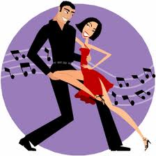
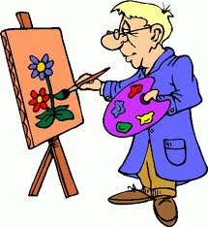
A 岛
岛上充满了小型的美术馆与音乐馆。
当地的原住民保留了传统的舞蹈、音乐与绘画。
许多文艺界的朋友都喜欢来这里找寻灵感。

Slide 46
S 岛
岛上发展出一套别具特色的教育方式
社区自成一个服务的网络，互助合作
岛上的居民个性温和，友善，且乐于助人

Slide 47
E 岛
岛民豪爽热情，善于岛际贸易。
到处是高级旅馆、乡村俱乐部、高尔夫球场，熙熙攘攘，十分热闹。
来往者以企业家、政治家、律师居多。

Slide 48
C 岛
岛上十分现代化，已有进步的都市型态
以完善的户政管理、地政管理、金融管理见长
岛民个性冷静保守，处事有条不紊

Slide 49
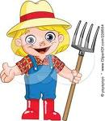
R 岛
岛上保留有热带的原始植物林相
也有相当规模的动物园、植物园、水族馆
岛上的居民以手工见长，自己种植蔬菜，修缮屋舍，打造器物，制造器械

Slide 50
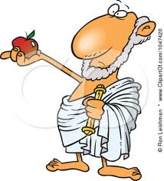
I 岛
本岛与其他岛屿距离较远，偏处一偶。
由于地理位置的关系，容易夜观景象，也有助于思考。
整座岛屿布满天文馆、科博馆以及与科学有关的图书馆。
岛上居民喜好沉思，很喜欢与来自各地的哲学家、科学家、心理学家等交换心得。

Slide 51
我期待VS 岛屿选择
 | R | I | A | S | E | C
处事井井有条的管家, N1 | 0 | 0 | 0 | 0 | 0 | 3
热爱艺术的画家，N2 | 2 | 1 | 5 | 1 | 0 | 0
团队中的领导者，N3 | 2 | 2 | 0 | 3 | 6 | 4
热衷研究的科学家，N4 | 1 | 0 | 0 | 0 | 0 | 0
十项全能的运动高手，N5 | 0 | 1 | 0 | 0 | 2 | 0
维护法纪的守门员，N6 | 0 | 0 | 0 | 1 | 0 | 0
能演善道的演说家，N7 | 2 | 2 | 0 | 1 | 1 | 0
带来欢乐的开心果,N8 | 1 | 2 | 3 | 13 | 1 | 1
爱心爆满的助人者，N9 | 1 | 2 | 3 | 5 | 1 | 0
热爱舞台的演出者，N10 | 4 | 0 | 5 | 4 | 0 | 0
销售高手，N11 | 0 | 0 | 0 | 2 | 1 | 1
手艺细巧的工匠，N12 | 2 | 0 | 1 | 0 | 0 | 0

Slide 52
活动（四）：再确认自己是属于那个岛屿
霍兰德职业兴趣测试
此测试涵盖三个部分：-
部分（一）：你感兴趣的活动
部分（二）：你所擅长或胜任的活动
部分（三）：你所喜欢的职业

Slide 53
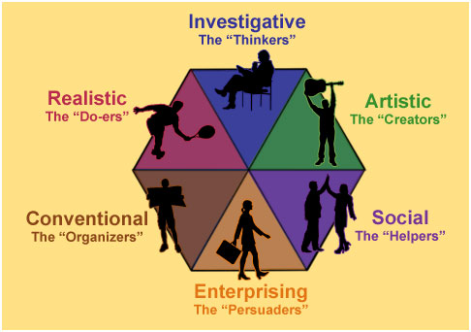
我认为 VS Holland 认为
序 | 项目 | 人次 | 百分比
１ | 等同 | 39 | 41.9
２ | 间隔１个 | 27 | 29.0
３ | 间隔2个 | 21 | 22.6
４ | 对立 | 6 | 6.5

Slide 54
John Holland VS 我期待的校园角色
 | R | I | A | S | E | C
处事井井有条的管家, N1 | 0 | 0 | 0 | 1 | 0 | 2
热爱艺术的画家，N2 | 0 | 0 | 7 | 2 | 0 | 0
团队中的领导者，N3 | 1 | 0 | 3 | 9 | 2 | 2
热衷研究的科学家，N4 | 1 | 0 | 0 | 0 | 0 | 0
十项全能的运动高手，N5 | 0 | 0 | 0 | 2 | 1 | 0
维护法纪的守门员，N6 | 0 | 0 | 0 | 1 | 0 | 0
能演善道的演说家，N7 | 0 | 0 | 1 | 4 | 1 | 0
带来欢乐的开心果,N8 | 0 | 1 | 5 | 15 | 0 | 0
爱心爆满的助人者，N9 | 0 | 1 | 0 | 10 | 1 | 0
热爱舞台的演出者，N10 | 0 | 0 | 7 | 6 | 0 | 0
销售高手，N11 | 0 | 0 | 0 | 1 | 1 | 2
手艺细巧的工匠，N12 | 0 | 0 | 3 | 0 | 0 | 0

Slide 55
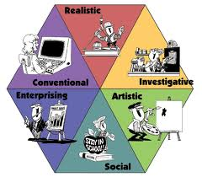
人格类型的六角模式及其相同与相异点
喜欢从事资料工作。有文书或数字能力，能听从指示完成细琐工作。
（实作）
事物
（遵循）
（研究）
喜欢观察、学习、研
究、分析、评估和解决问题。
秩序概念
感觉
（实现）
喜欢与人群互动，自
信，有说服力与领导
力，追求政治上或经济的上成就
（创造）
有艺术、直觉、创造力。
喜欢运用想象、在自由
环境中工作。
领导
（讨论）
擅长与人相处。喜欢教导、帮助、启发或训练他人。
资料来源：普通高中「生涯規劃」課程教案

Slide 56
工作世界地图
商业
商业
C
E
操作
b
c
交际
a
d
e
w
f
操作
社会
服务
资
料
g
h
u
j
v
i
k
S
人
物
R
科技
l
t
概
念
n
m
s
q
r
o
p
艺术
科学
A
I
资料来源：普通高中「生涯規劃」課程教案

Slide 57
总结
走到未来想要从事的职业/修读的科系
不同的生活经验，提升对自我的认识和了解，更清楚知道自己的生涯发展方向
增添新角色
增添新能力
发现课业与能力增强的关联
我在学校的
角色扮演？
该角色使我具备哪些能力？
我是谁？

Slide 58
谢谢你们的专注聆听，用心思考！
我们保持联系：
面子书：aggaphala@gmail.com
电邮 ：vlearning@gmail.com
手提电话：012 3863 285

